Slide 1
Работа с деца по проект "Активно приобщаване в системата на предучилищното образование"

Slide 2
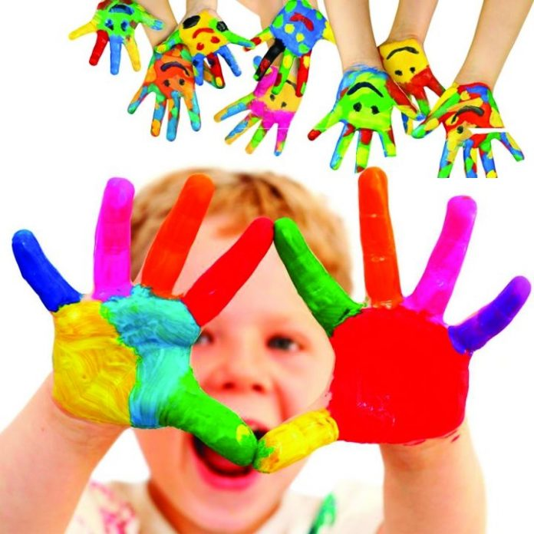
ДГ „Радост“
с.Царевец-
изнесени групи
с.Козловец
и
с.Алеково

Slide 3

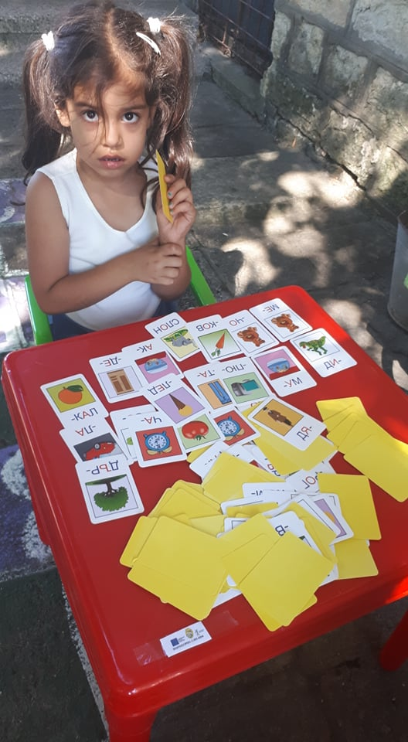
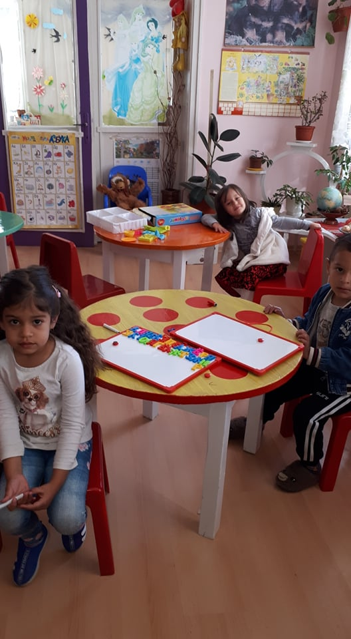
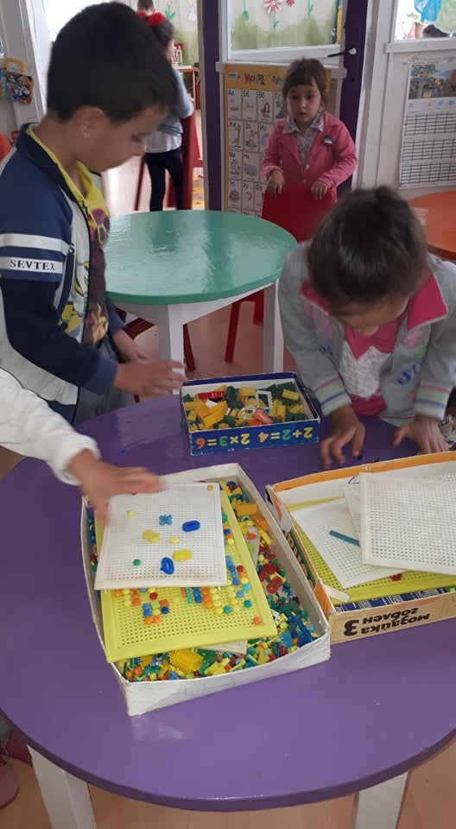
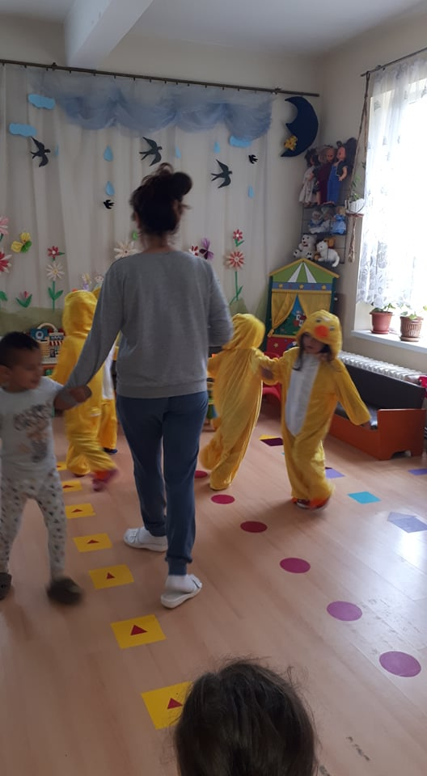
Работа с децата по проекта
„Активно приобщаване в системата на предучилищното образование“с.Алеково
Работа с деца по проект
„Активно приобщаване в системата на предучилищното образование“с.Алеково

Slide 4
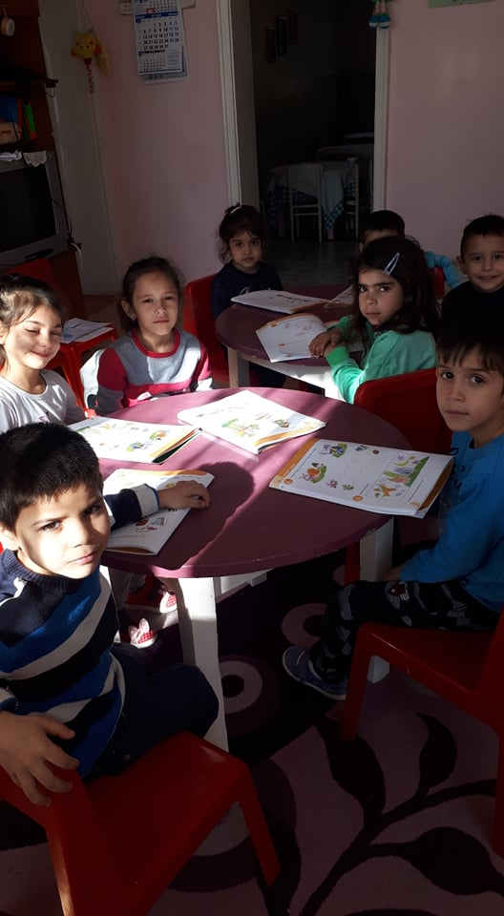

Slide 5

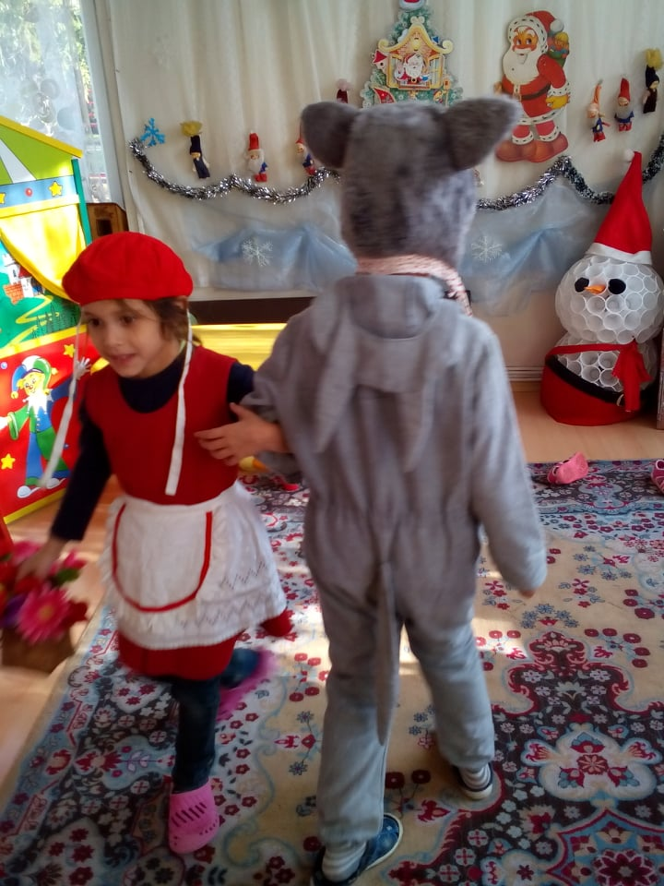
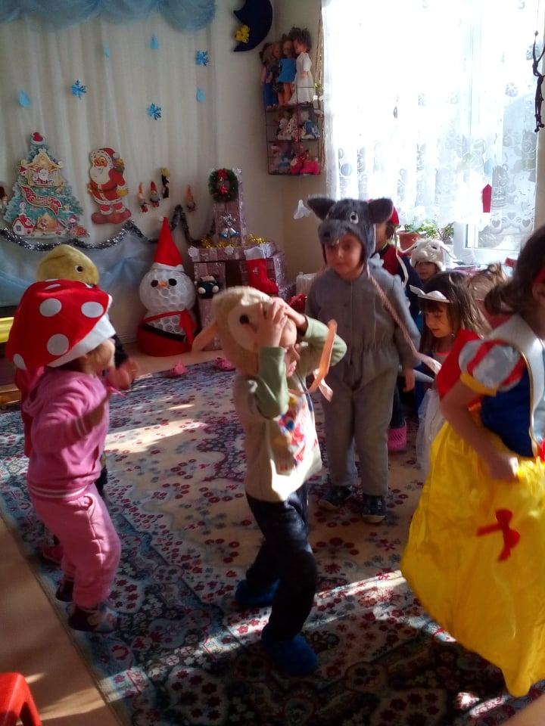

Slide 6
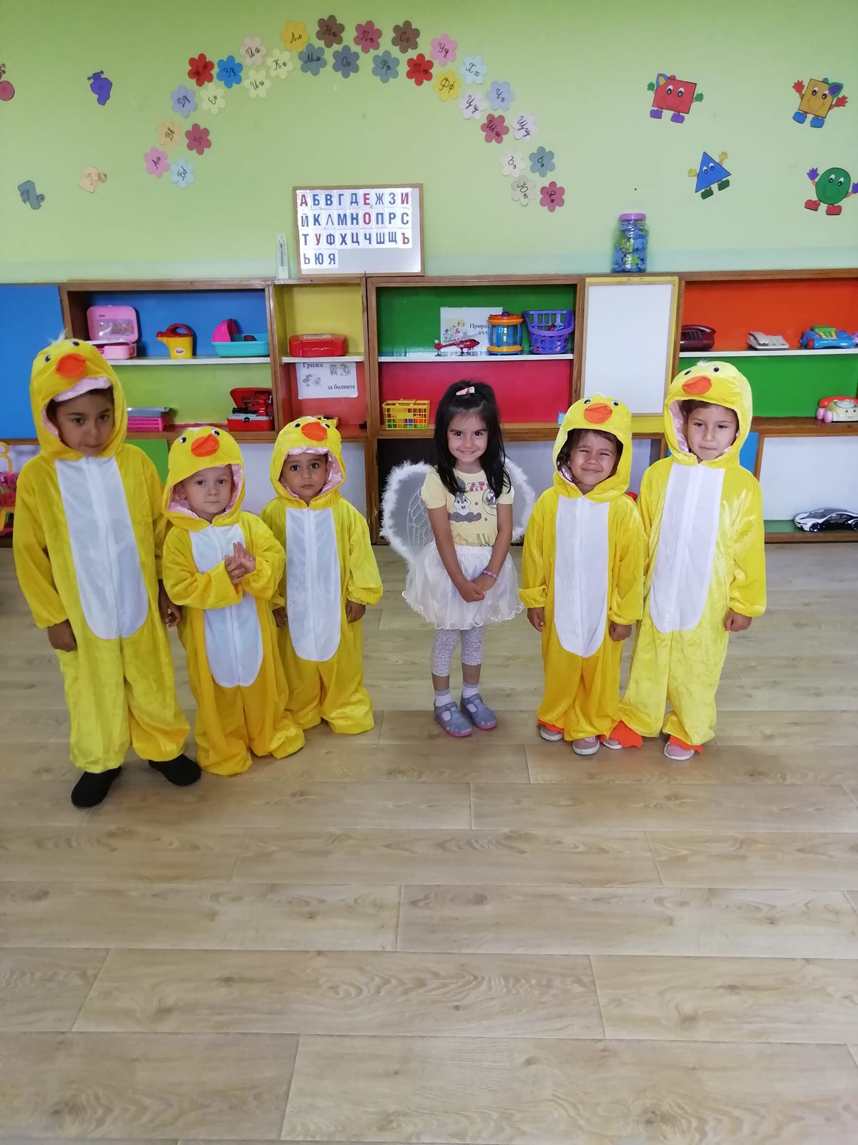
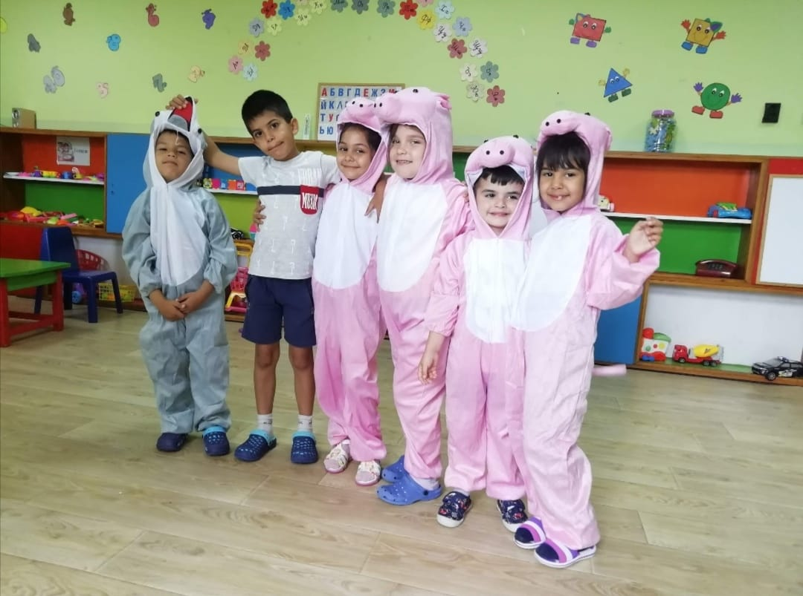
Работа с деца по проект
„Активно приобщаване в системата на предучилищното образование“с.Козловец
Работа с деца по проект
„Активно приобщаване в системата на предучилищното образувание“ с.Козловец

Slide 7
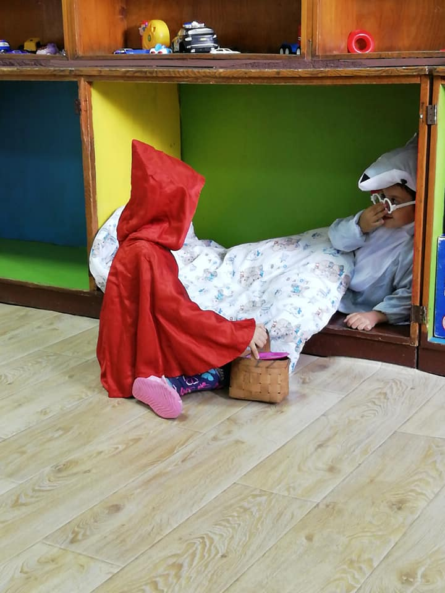

Slide 8

